Slide 1
Build- and Testautomation

Slide 2
Agenda
Überblick
Nutzen
Umsetzung

Slide 3
Überblick
Build-Automation
vollautomatischer Build auf dediziertem Buildserver
kompilieren
Tests ausführen (Testautomation)
Deployment auf Produktionssystemen
Dokumentation
3 Arten
On-Demand
Scheduled (CI)
Triggered (CI)

Slide 4
Überblick
Test-Automation
automatische Tests nach jedem erfolgreichen Build
Regressionstests
3 Arten
Code-driven testing
GUI testing
API driven testing

Slide 5
Nutzen
Erhöhte Produktqualität
Kürzere Buildzeiten
Fehler tauchen früher auf
… und sind leichter zu beheben

Slide 6
Umsetzung
Continuous Integration über Travis CI
kostenlos
frei konfigurierbar (Ubuntu)
Github Integration
Ablauf
neuer Commit wird auf das Repo gepusht
Travis CI checkt diesen aus und startet das Buildskript
Build und Test mithilfe von Maven
Emailbenachrichtung bei Fehler

Slide 7
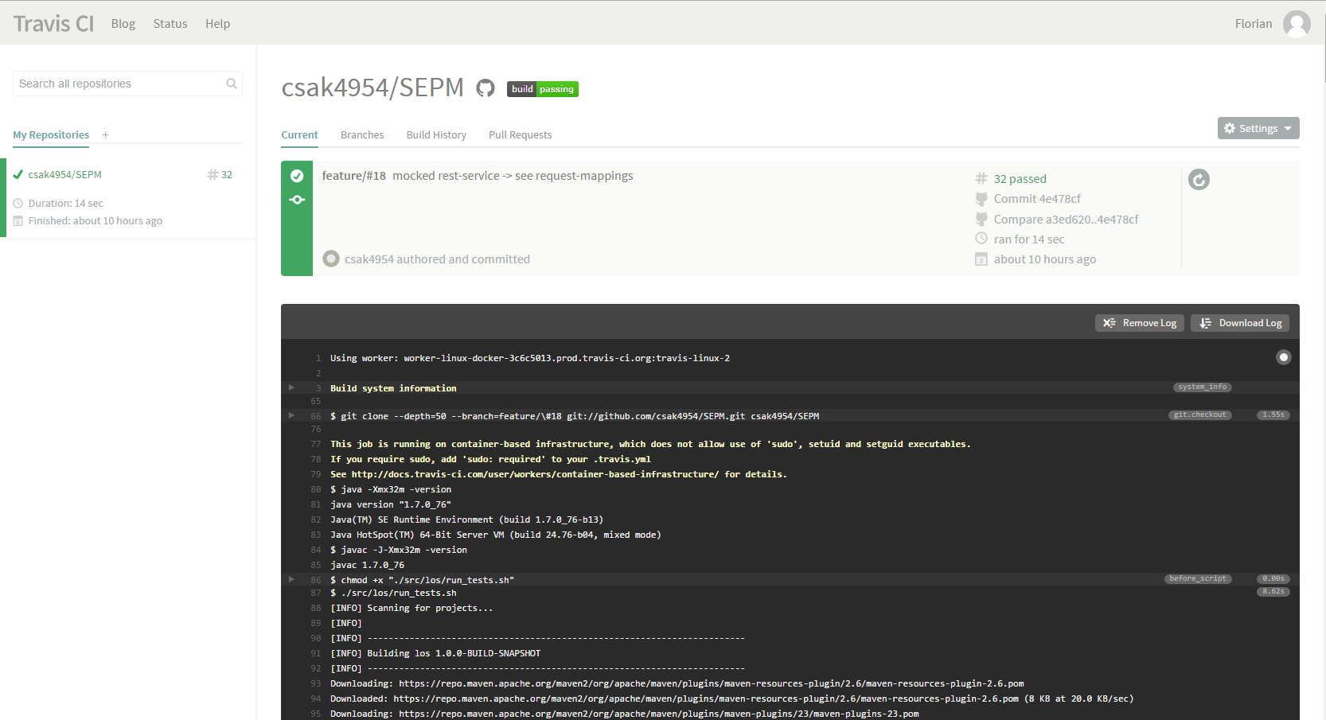

Slide 8
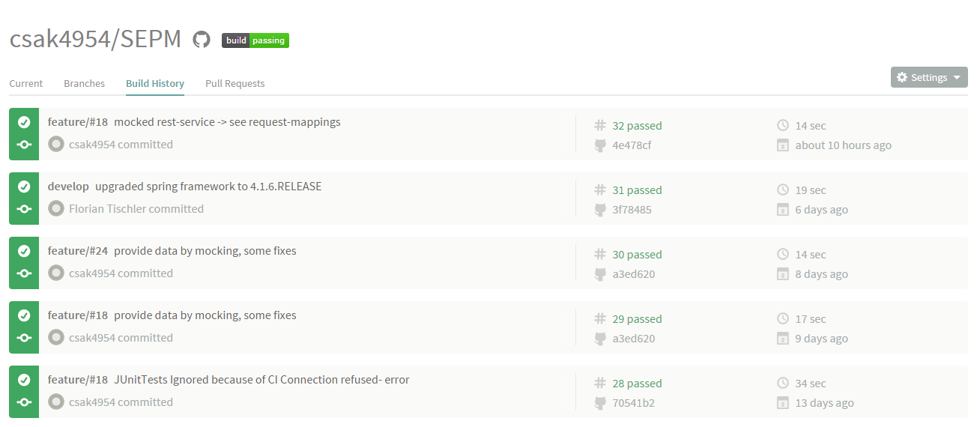

Slide 9
Vielen Dank für Ihre Aufmerksamkeit
Quellen
Wikipedia
Travis CI

